Slide 1
InfoCamere: contributo al «rinascimento digitale del Paese»
Paolo Ghezzi
Roma, 13 Luglio 2016

Slide 2
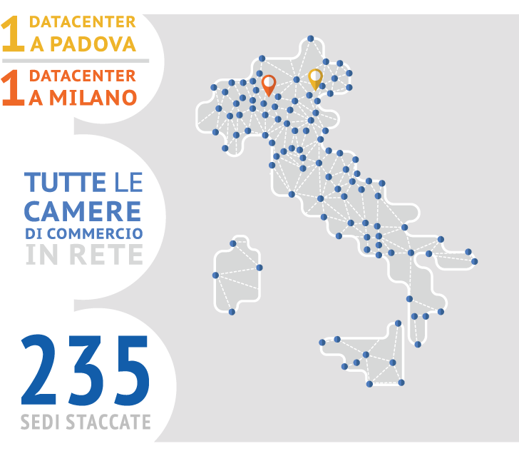
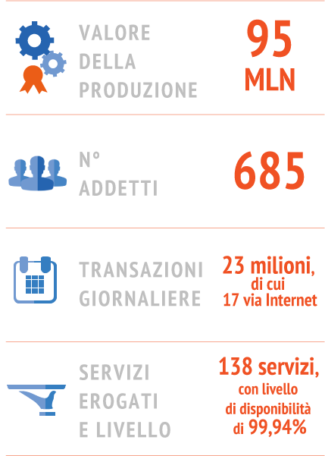
InfoCamere: cambiare innovando è possibile

Slide 3


La digitalizzazione come fattore di sviluppo nel tempo
2016-2017
ItaliaLogin
Registro
Imprese
Pratiche
telematiche
CNS e
Firma
digitale
Telemaco/
Accesso diretto
SUAP
SPID
1999
2001
2005
2007
2010-
2014
PagoPA
Dismissione
MainFrame
Disaster
Recovery
Virtualizzazione
NEXT DC
Fatturazione
elettronica
Istituto di pagamento
Start-up
#ItalyFrontiers
LEI
Alternanza ScuolaLavoro
placement
INI-PEC
Data Center
Continuous Availability

Slide 4

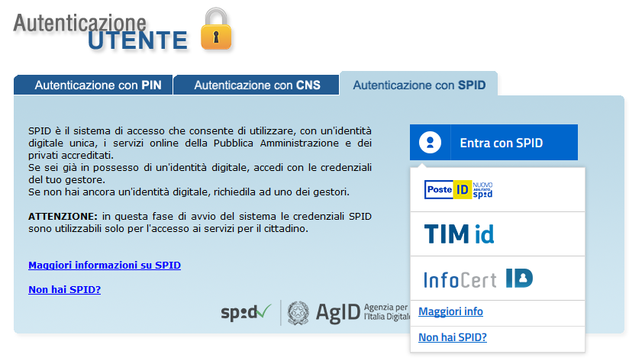
SPID - contributo all’avvio dell’Identità digitale
SPID
Le Camere di Commercio consentiranno il rilascio di identità digitali SPID presso i propri sportelli (già iniziati i primi rilasci)
Sottoscritte le prime convenzioni con i gestori di identità digitale
Iniziate sessioni formative in modalità "web training"

Slide 5

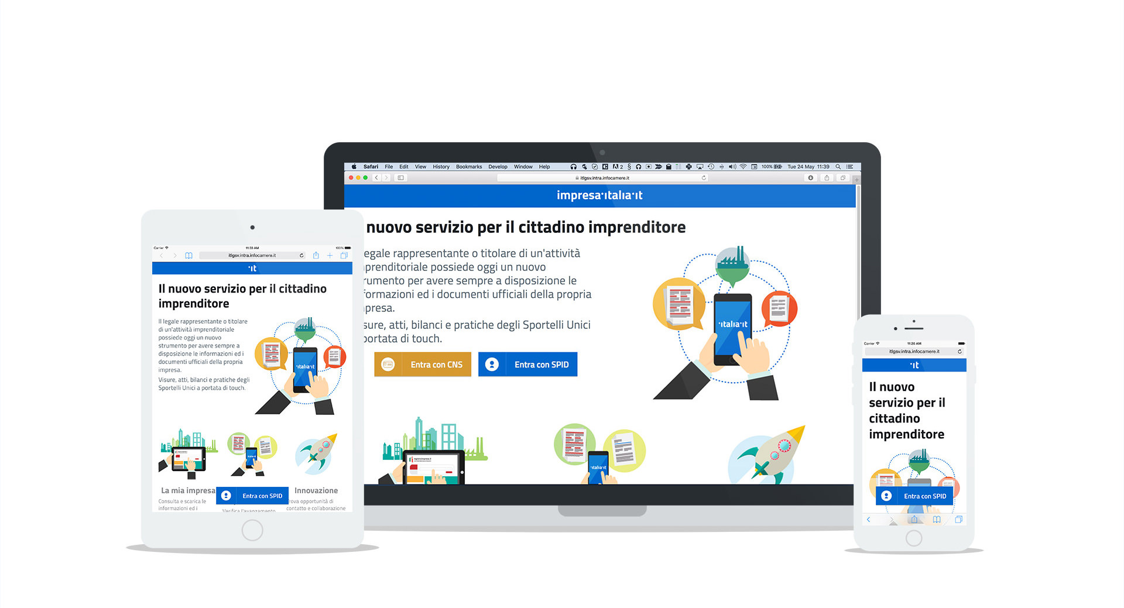
ItaliaLogin: contributo all’avvio di impresa.italia.it
Obiettivo comune: creare un punto di accesso ad informazioni, documentazione e servizi correlati alle attività di impresa
rilascio per il kick-off di una «app» conforme alle linee guida “design.italia.it”, destinata a cittadini imprenditori per la consultazione delle informazioni di impresa

Slide 6
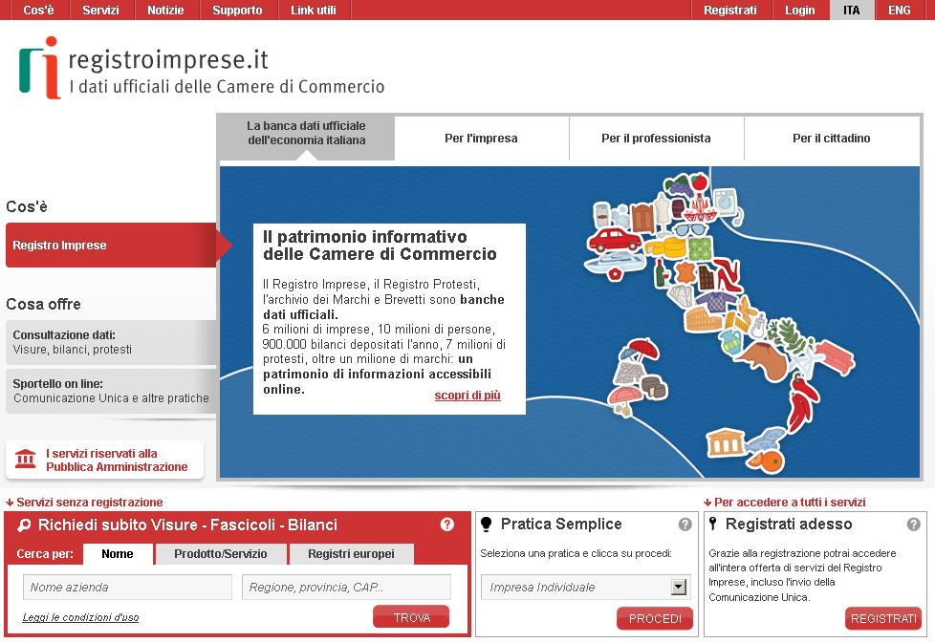
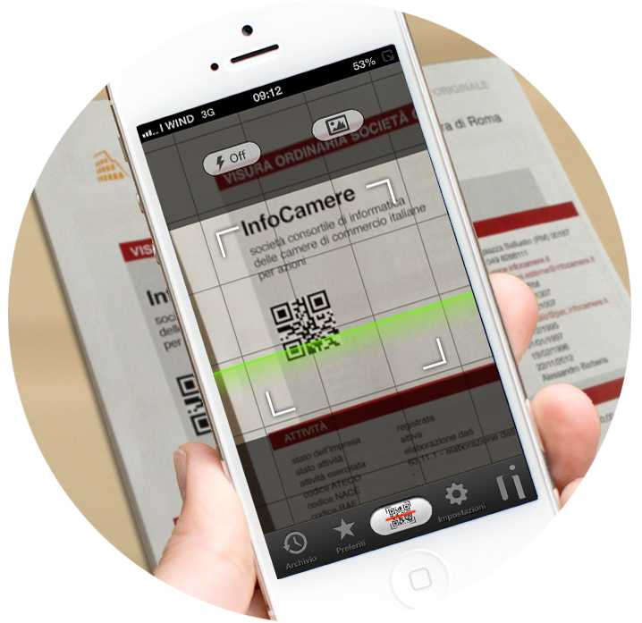
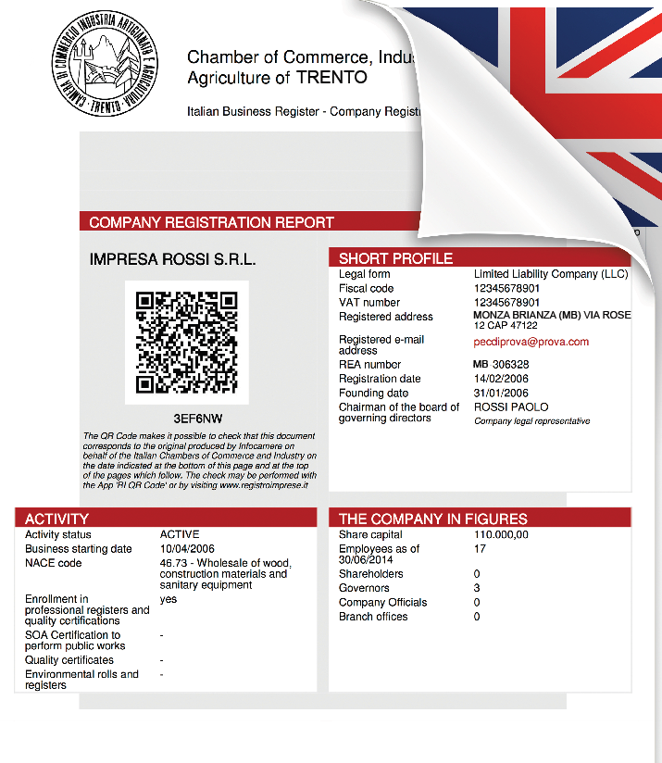
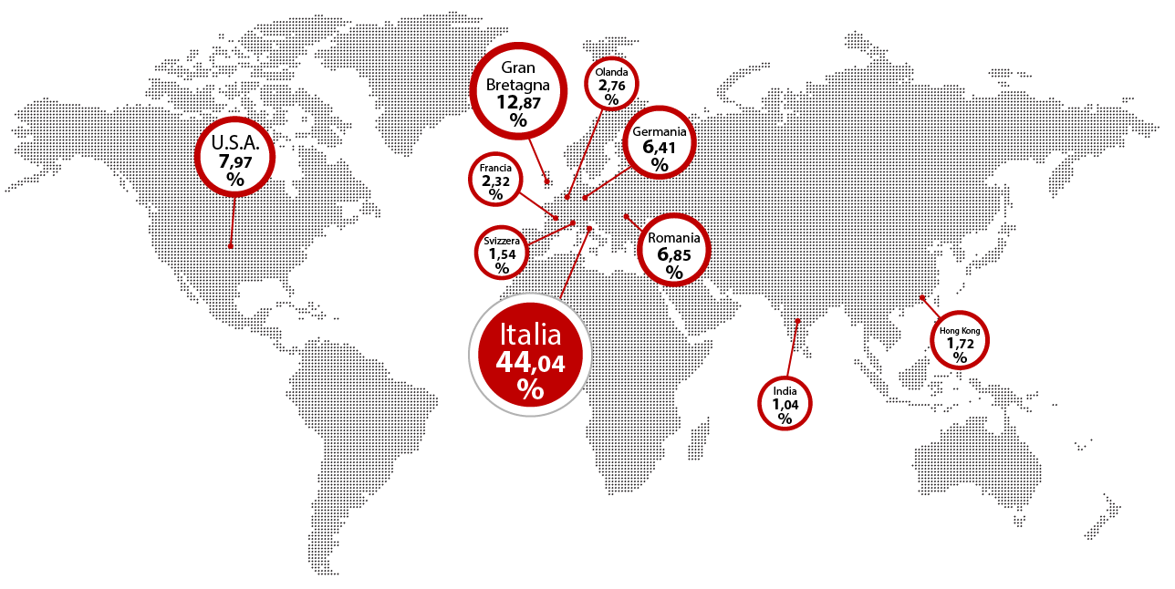

www.registroimprese.it – Italia (e non solo)
NUMERI in COSTANTE CRESCITA
19
Milioni
VISURE EROGATE
2015
  QR
  Code
3
Milioni
PRATICHE ComUnica
2015
Richieste provenienti da 82 paesi esteri !!

Slide 7
Grazie per l’attenzione.
Paolo Ghezzi
paolo.ghezzi@infocamere.it
twitter.com/infocamere
infocamere.it

